Slide 1
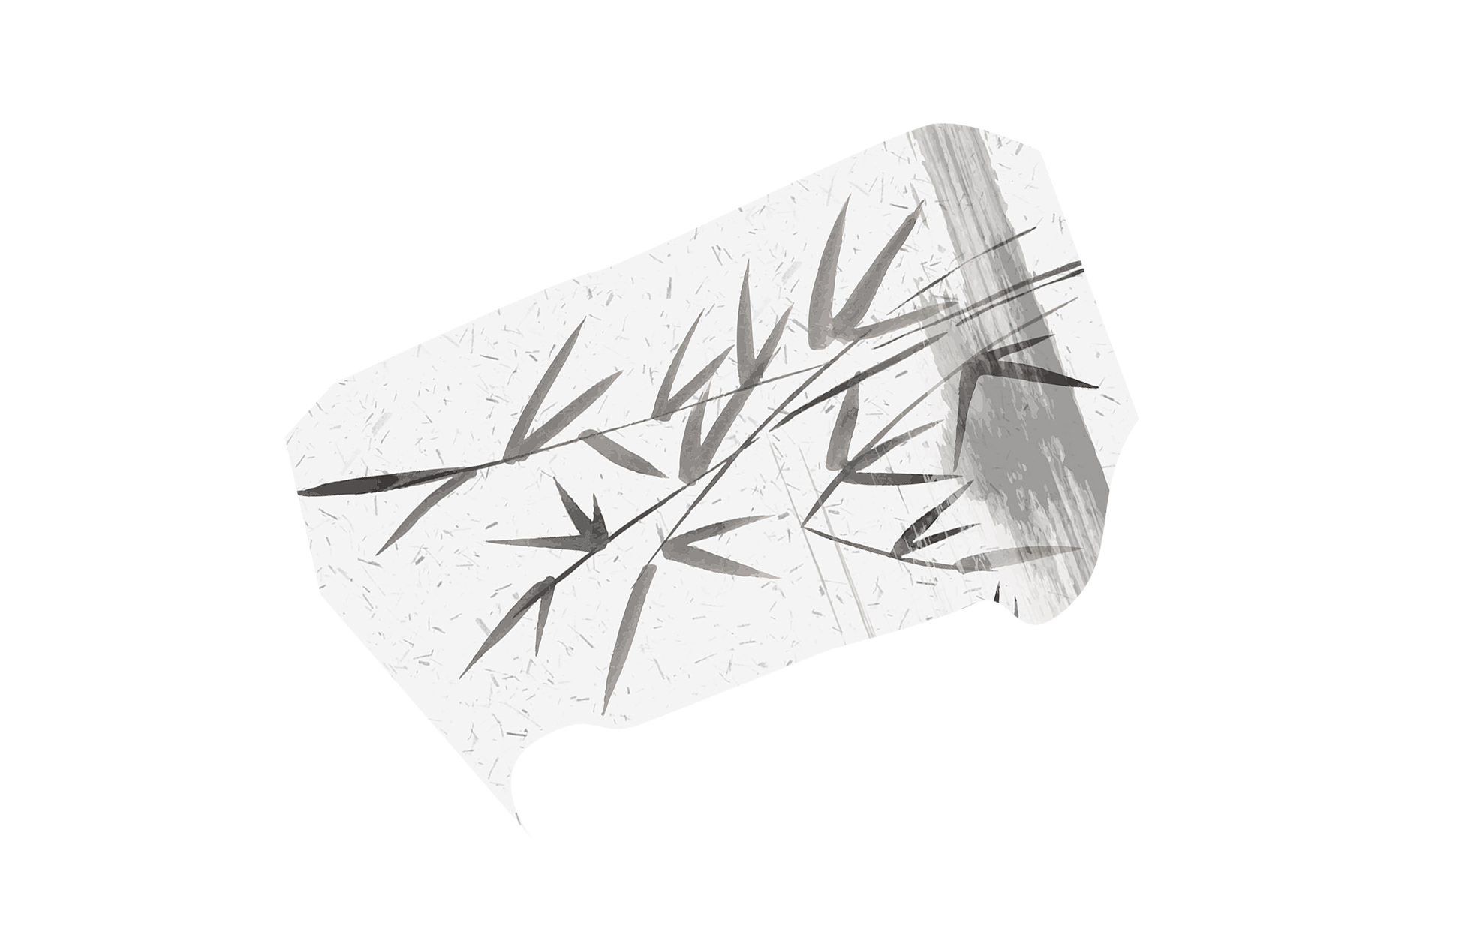
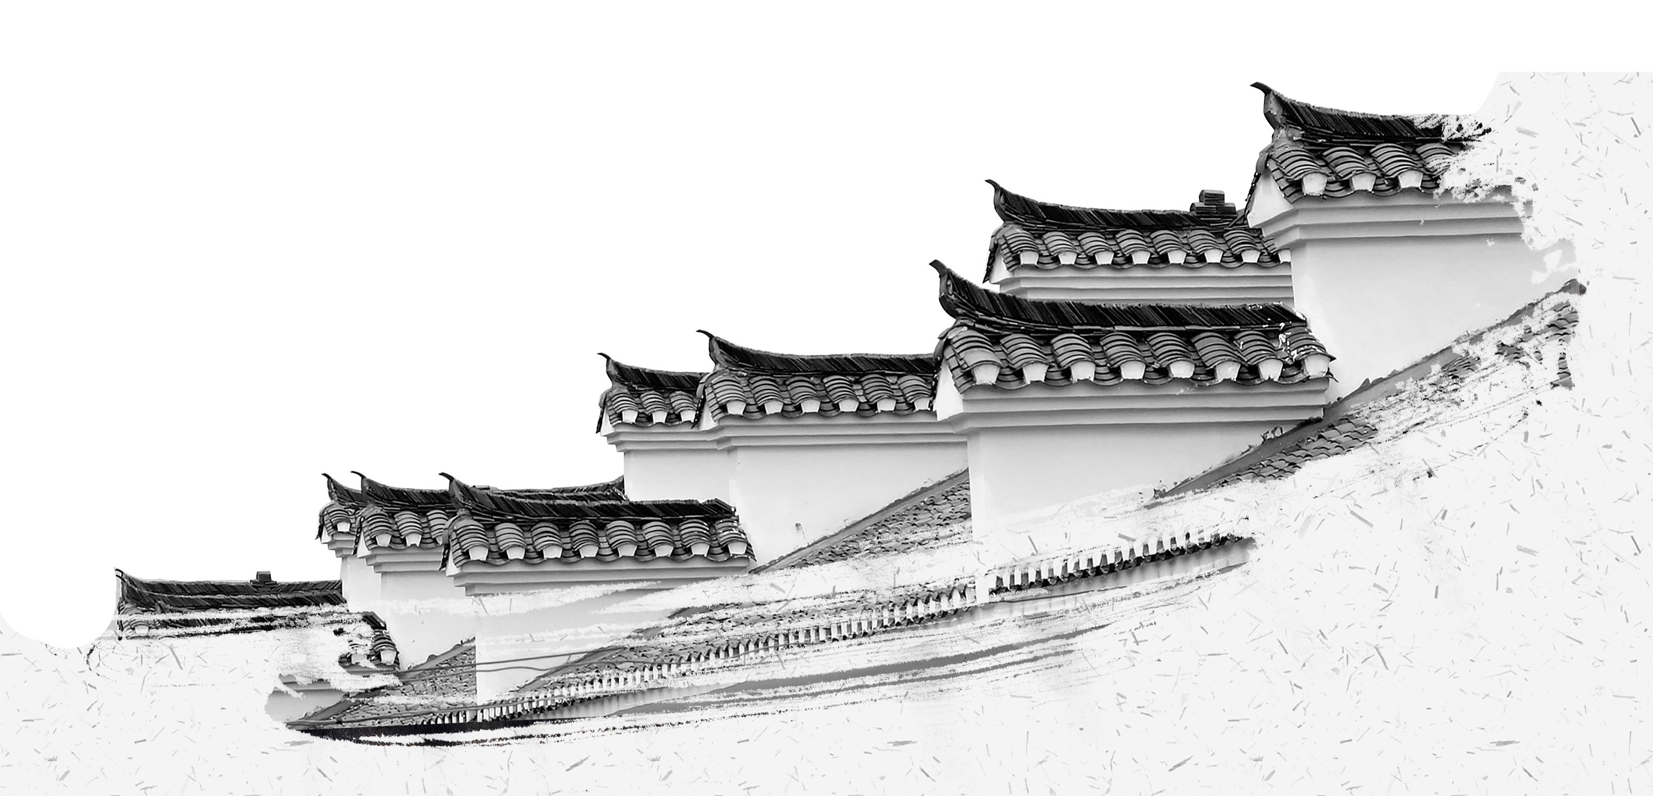
中
国
风
蒹葭苍苍，白露为霜。所谓伊人，在水一方。
文艺画册PPT模板
仙
风
道
骨

Slide 2
壹
标题文字
蒹葭苍苍，白露为霜。所谓伊人，在水一方。
目 录
贰
标题文字
蒹葭苍苍，白露为霜。所谓伊人，在水一方。
叁
标题文字
蒹葭苍苍，白露为霜。所谓伊人，在水一方。
肆
标题文字
蒹葭苍苍，白露为霜。所谓伊人，在水一方。

Slide 3
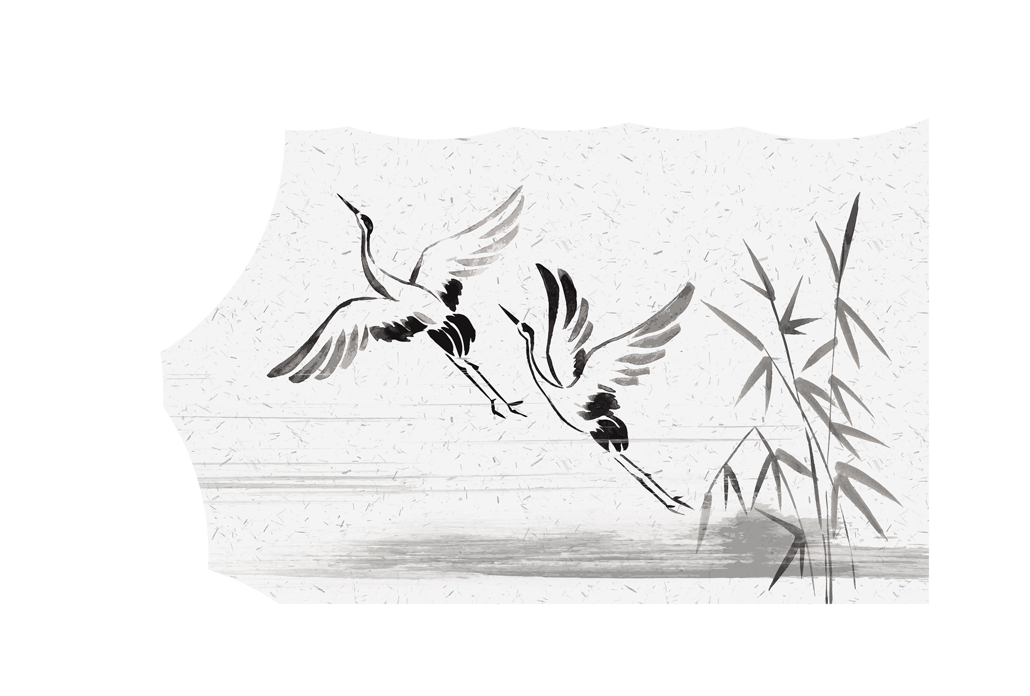
壹
标题文字
蒹葭苍苍，白露为霜。所谓伊人，在水一方。

Slide 4
壹
标题文字
蒹葭苍苍，白露为霜。所谓伊人，在水一方。 溯洄从之，道阻且长。溯游从之，宛在水中央。 蒹葭萋萋，白露未晞。所谓伊人，在水之湄。 溯洄从之，道阻且跻。溯游从之，宛在水中坻。 蒹葭采采，白露未已。所谓伊人，在水之涘。 溯洄从之，道阻且右。溯游从之，宛在水中沚。

Slide 5
壹
标题文字
壹
叁
蒹葭苍苍，白露为霜。所谓伊人，在水一方。 溯洄从之，道阻且长。溯游从之，宛在水中央。
蒹葭苍苍，白露为霜。所谓伊人，在水一方。 溯洄从之，道阻且长。溯游从之，宛在水中央。
贰
肆
蒹葭苍苍，白露为霜。所谓伊人，在水一方。 溯洄从之，道阻且长。溯游从之，宛在水中央。
蒹葭苍苍，白露为霜。所谓伊人，在水一方。 溯洄从之，道阻且长。溯游从之，宛在水中央。

Slide 6
壹
标题文字
壹
蒹葭苍苍，白露为霜。所谓伊人，在水一方。 溯洄从之，道阻且长。溯游从之，宛在水中央。
贰
蒹葭苍苍，白露为霜。所谓伊人，在水一方。 溯洄从之，道阻且长。溯游从之，宛在水中央。
叁
蒹葭苍苍，白露为霜。所谓伊人，在水一方。 溯洄从之，道阻且长。溯游从之，宛在水中央。

Slide 7
壹
标题文字
壹
蒹葭苍苍，白露为霜。所谓伊人，在水一方。 溯洄从之，道阻且长。溯游从之，宛在水中央。
贰
蒹葭苍苍，白露为霜。所谓伊人，在水一方。 溯洄从之，道阻且长。溯游从之，宛在水中央。
叁
蒹葭苍苍，白露为霜。所谓伊人，在水一方。 溯洄从之，道阻且长。溯游从之，宛在水中央。

Slide 8
壹
标题文字
壹
贰
叁
蒹葭苍苍，白露为霜。所谓伊人，在水一方。 溯洄从之，道阻且长。溯游从之，宛在水中央。
蒹葭苍苍，白露为霜。所谓伊人，在水一方。 溯洄从之，道阻且长。溯游从之，宛在水中央。
蒹葭苍苍，白露为霜。所谓伊人，在水一方。 溯洄从之，道阻且长。溯游从之，宛在水中央。

Slide 9
贰
标题文字
蒹葭苍苍，白露为霜。所谓伊人，在水一方。

Slide 10
贰
标题文字
蒹葭苍苍，白露为霜。所谓伊人，在水一方。 溯洄从之，道阻且长。溯游从之，宛在水中央。
壹
蒹葭苍苍，白露为霜。所谓伊人，在水一方。 溯洄从之，道阻且长。溯游从之，宛在水中央。
贰
蒹葭苍苍，白露为霜。所谓伊人，在水一方。 溯洄从之，道阻且长。溯游从之，宛在水中央。
叁

Slide 11
贰
标题文字
蒹葭苍苍，白露为霜。所谓伊人，在水一方。 溯洄从之，道阻且长。溯游从之，宛在水中央。
蒹葭苍苍，白露为霜。所谓伊人，在水一方。 溯洄从之，道阻且长。溯游从之，宛在水中央。
蒹葭苍苍，白露为霜。所谓伊人，在水一方。 溯洄从之，道阻且长。溯游从之，宛在水中央。

Slide 12
贰
标题文字
蒹葭苍苍，白露为霜。所谓伊人，在水一方。 溯洄从之，道阻且长。溯游从之，宛在水中央。
壹
贰
叁
蒹葭苍苍，白露为霜。所谓伊人，在水一方。 溯洄从之，道阻且长。溯游从之，宛在水中央。
蒹葭苍苍，白露为霜。所谓伊人，在水一方。 溯洄从之，道阻且长。溯游从之，宛在水中央。

Slide 13
贰
标题文字
壹
贰
蒹葭苍苍，白露为霜。所谓伊人，在水一方。 溯洄从之，道阻且长。溯游从之，宛在水中央。
蒹葭苍苍，白露为霜。所谓伊人，在水一方。 溯洄从之，道阻且长。溯游从之，宛在水中央。
叁
肆
蒹葭苍苍，白露为霜。所谓伊人，在水一方。 溯洄从之，道阻且长。溯游从之，宛在水中央。
蒹葭苍苍，白露为霜。所谓伊人，在水一方。 溯洄从之，道阻且长。溯游从之，宛在水中央。

Slide 14
贰
标题文字
蒹葭 苍苍，白露为霜。所谓伊人，在水一方。 溯洄从之，道阻且长。溯游从之，宛在水中央。

Slide 15
叁
标题文字
蒹葭苍苍，白露为霜。所谓伊人，在水一方。

Slide 16
叁
标题文字
壹
蒹葭苍苍，白露为霜。所谓伊人，在水一方。 溯洄从之，道阻且长。溯游从之，宛在水中央。
贰
蒹葭苍苍，白露为霜。所谓伊人，在水一方。 溯洄从之，道阻且长。溯游从之，宛在水中央。

Slide 17
叁
标题文字
贰
肆
蒹葭苍苍，白露为霜。所谓伊人，在水一方。 溯洄从之，道阻且长。溯游从之，宛在水中央。
蒹葭苍苍，白露为霜。所谓伊人，在水一方。 溯洄从之，道阻且长。溯游从之，宛在水中央。
壹
叁
蒹葭苍苍，白露为霜。所谓伊人，在水一方。 溯洄从之，道阻且长。溯游从之，宛在水中央。
蒹葭苍苍，白露为霜。所谓伊人，在水一方。 溯洄从之，道阻且长。溯游从之，宛在水中央。

Slide 18
叁
标题文字
蒹葭苍苍，白露为霜。所谓伊人，在水一方。 溯洄从之，道阻且长。溯游从之，宛在水中央。
壹
贰
蒹葭苍苍，白露为霜。所谓伊人，在水一方。 溯洄从之，道阻且长。溯游从之，宛在水中央。

Slide 19
叁
标题文字
蒹葭苍苍，白露为霜。所谓伊人，在水一方。 溯洄从之，道阻且长。溯游从之，宛在水中央。
壹
蒹葭苍苍，白露为霜。所谓伊人，在水一方。 溯洄从之，道阻且长。溯游从之，宛在水中央。
贰

Slide 20
肆
标题文字
蒹葭苍苍，白露为霜。所谓伊人，在水一方。

Slide 21
肆
标题文字
壹
贰
蒹葭苍苍，白露为霜。所谓伊人，在水一方。 溯洄从之，道阻且长。溯游从之，宛在水中央。
蒹葭苍苍，白露为霜。所谓伊人，在水一方。 溯洄从之，道阻且长。溯游从之，宛在水中央。

Slide 22
肆
标题文字
壹
蒹葭苍苍，白露为霜。所谓伊人，在水一方。 溯洄从之，道阻且长。溯游从之，宛在水中央。
蒹葭苍苍，白露为霜。所谓伊人，在水一方。 溯洄从之，道阻且长。溯游从之，宛在水中央。
贰
叁
蒹葭苍苍，白露为霜。所谓伊人，在水一方。 溯洄从之，道阻且长。溯游从之，宛在水中央。

Slide 23
肆
标题文字
蒹葭苍苍，白露为霜。所谓伊人，在水一方。 溯洄从之，道阻且长。溯游从之，宛在水中央。 蒹葭萋萋，白露未晞。所谓伊人，在水之湄。 溯洄从之，道阻且跻。溯游从之，宛在水中坻。 蒹葭采采，白露未已。所谓伊人，在水之涘。 溯洄从之，道阻且右。溯游从之，宛在水中沚。

Slide 24
肆
标题文字
蒹葭苍苍，白露为霜。所谓伊人，在水一方。 溯洄从之，道阻且长。溯游从之，宛在水中央。
壹
蒹葭苍苍，白露为霜。所谓伊人，在水一方。 溯洄从之，道阻且长。溯游从之，宛在水中央。
贰
叁
蒹葭苍苍，白露为霜。所谓伊人，在水一方。 溯洄从之，道阻且长。溯游从之，宛在水中央。

Slide 25
再
见
谢谢观看
文艺画册PPT模板
仙
风
道
骨

